Slide 1

¿Qué nos enseñan los análisis de factibilidad para la eliminación de la Malaria?
Eliminación de la Malaria en Mesoamérica y la Española
San Salvador, El Salvador
17 Febrero 2014
Arnaud Le Menach
Clinton health Access Initiative

Slide 2
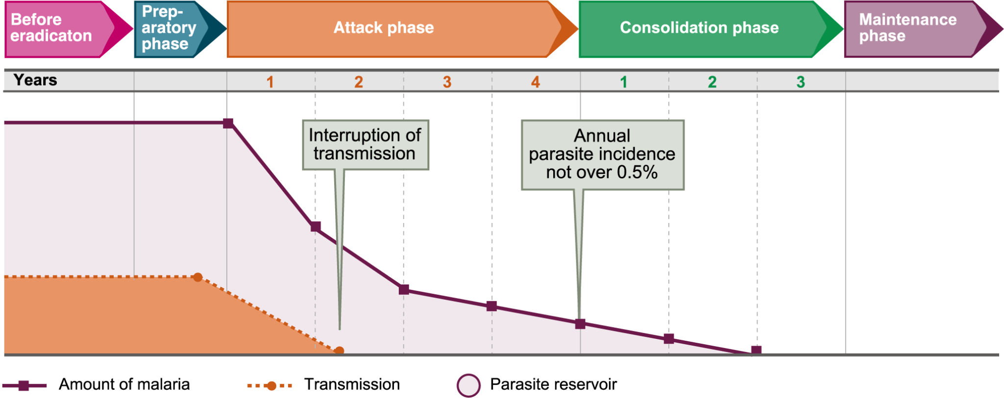
La última vez que muchos países trataron de eliminar la malaria fue durante los años 1950 y 1960 con el Programa Mundial de Erradicación de la Malaria

Slide 3
El programa procedió bien en los primeros años, pero se encontró con obstáculos en el final de los anos 1960
Fracción de la población cubierta por un programa de "erradicación"
Scholtens, Kaiser, and Langmuir Int J Epi 1972 1:1

Slide 4
Estos problemas demuestran la importancia de una evaluación de la factibilidad de la eliminación antes de lanzar una campaña costosa
Fracción de la población cubierta por un programa de "erradicación"
Un estudio de factibilidad de la eliminación proporciona información histórica y actual sobre la malaria y el programa.
Los gobiernos pueden determinar se el objetivo de eliminación se puede lograr con los recursos actuales del programa nacional
Scholtens, Kaiser, and Langmuir Int J Epi 1972 1:1

Slide 5
Después del fin de GMEP en 1969 los programas de malaria fueron transferidos al sistema general de la salud y en muchos lugares abandonados
Malaria (laminas positivas) and RIR en América Latina, 1959-2008

Slide 6
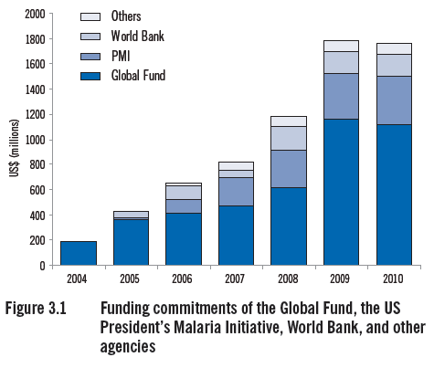
El financiamiento de la malaria ha aumentado considerablemente en la última década
2010 World Malaria Report

Slide 7
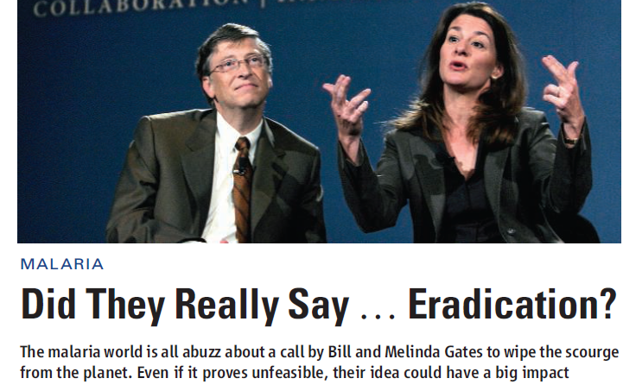
El aumento del financiamiento en la última década ha contribuido a muchos éxitos, y revitalizado la idea de la eliminación
Roberts and Enserink, Science 2007

Slide 8
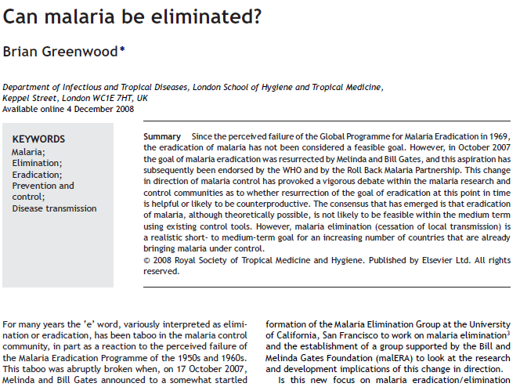
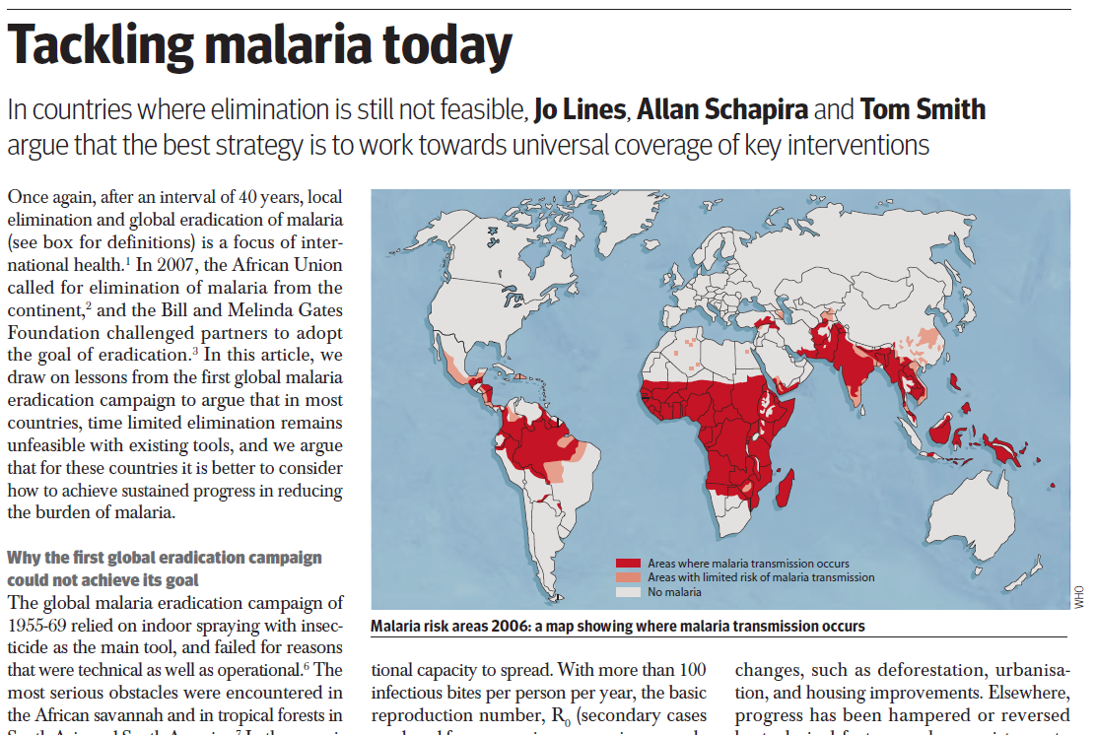
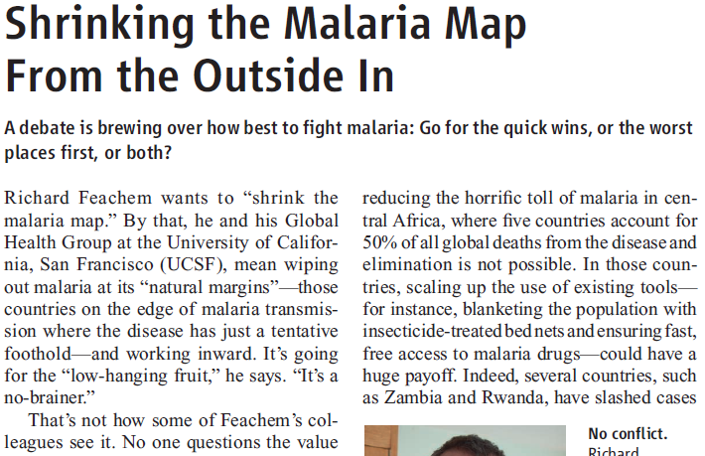
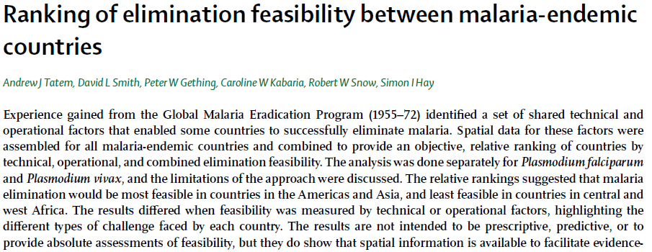
La factibilidad de la eliminación se ha presentado en conferencias y revistas académicas

Slide 9
La evaluación incluye tres componentes, derivados y actualizados a partir de las directrices de los años 70
  1. Factibilidad Técnica
¿Qué se necesitaría técnicamente para lograr y mantener la eliminación de la malaria usando las herramientas actuales?
  2. Factibilidad Operacional
Teniendo en cuenta los desafíos operativos y administrativos del mundo real, se pueden alcanzar los requisitos técnicos?
  3. Factibilidad Financiera
Se pueden asegurar los fondos suficientes para garantizar las necesidades operacionales de manera sostenible?

Slide 10
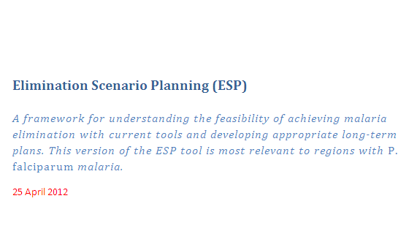
El proceso « Elimination Scenario Planning » - herramienta desarrollado por OMS
Recolección de datos
Evaluar los requerimientos técnicos para lograr la eliminación
Evaluar la capacidad operativa actual con esos requisitos técnicos
Considerar cómo el fortalecimiento operacional puede alcanzar los requisitos técnicos
Evaluar los costos requeridos para este tipo de actividades
Evaluar la sostenibilidad de la malaria a la luz de la importación y el financiamiento a largo plazo
Pensar a largo plazo sobre la trayectoria del programa de malaria

Slide 11
Factibilidad Técnica
Recolección de datos
Evaluar los requerimientos técnicos para lograr la eliminación

Slide 12
  Recolección de datos actuales y históricos (epidemiologia y vigilancia, tratamiento y diagnostico, programa…)
Malaria Prevalencia
Estudios - indicadores de Malaria
Encuestas publicadas
Cobertura de Intervención
Encuestas sobre los indicadores de Malaria
Encuestas de indicadores múltiples

Slide 13


  Lograr la eliminación depende de la línea de base de transmisión y de la tasa de importación
Indigenous cases
Imported case
Introduced cases
Importación
Transmisión
Transmisión
Frontiera

Slide 14
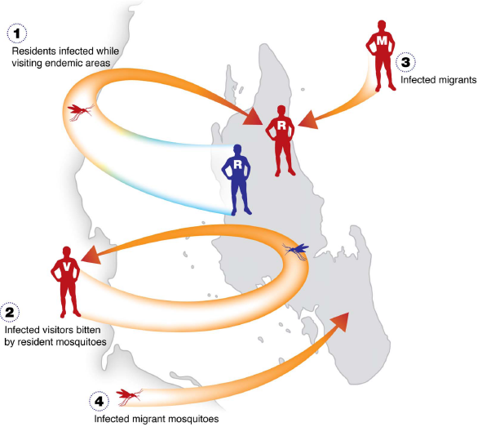
Cuantificar la importación de la malaria
  El movimiento humano se debe ser evaluado para diseñar una estrategia de eliminación
  Estimado a través de estudios sobre los viajes, datos de teléfonos móviles anónimos, o modelos matemáticos
Travel risk, malaria importation and malaria transmission in Zanzibar. Le Menach A, Sci Rep. (2011)

Slide 15
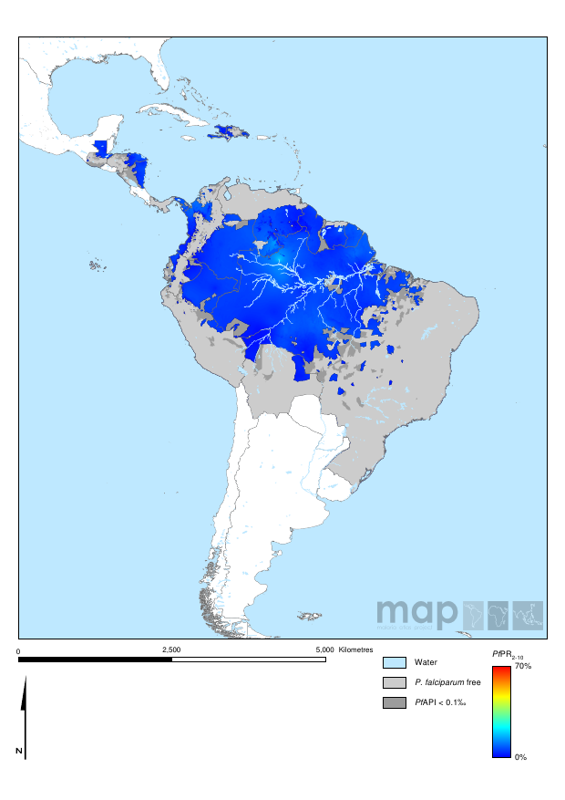
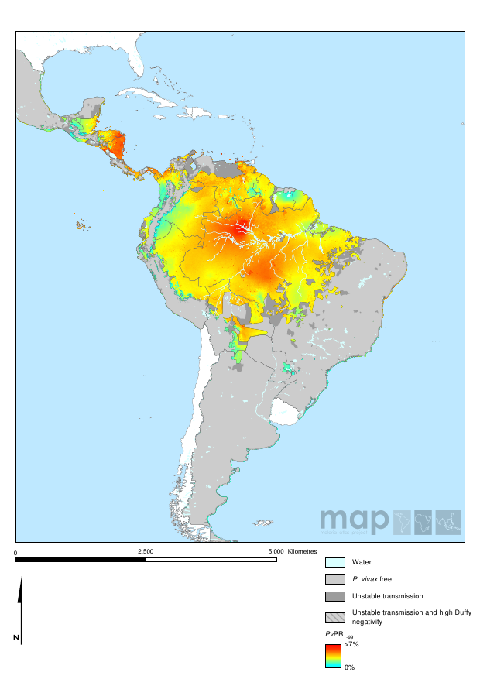
Cuantificar la transmisión - Cada lugar en el mundo tiene un potencial de transmisión que es intrínseco a este lugar en un momento dado en el tiempo
Heterogeneidad
P. falciparum
P. vivax

Slide 16
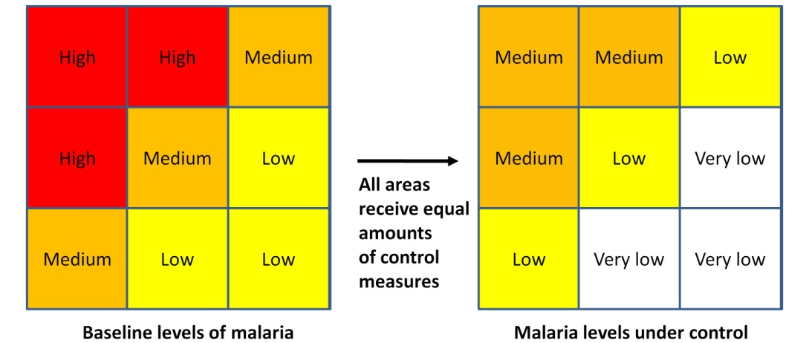
Si la misma cobertura de la intervención se consigue en todas partes, los resultados varían con la línea de base

Slide 17
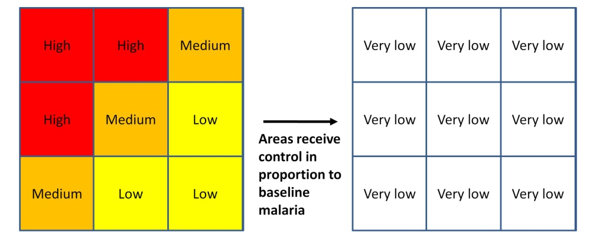
Para lograr resultados uniformes de diferentes líneas de base, la cobertura de la intervención tendría que ser proporcional a la línea de base

Slide 18
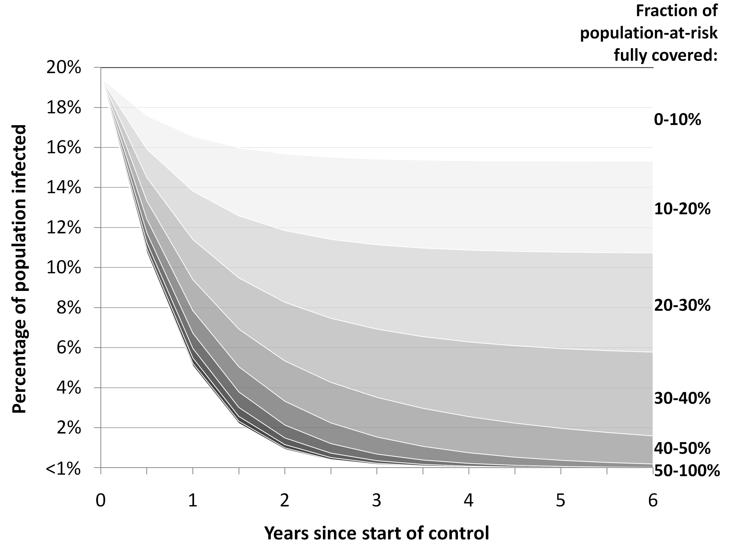
Los modelos matemáticos pueden hacer predicciones de cómo la malaria puede disminuir con cobertura de intervenciones diferentes

Slide 19
Para entender lo que es posible, debemos entender
3. Dónde empezamos
2. Lo que hicimos para llegar allí
Malaria prevalence
1. Donde estamos?
?
Interventions
Time

Slide 20
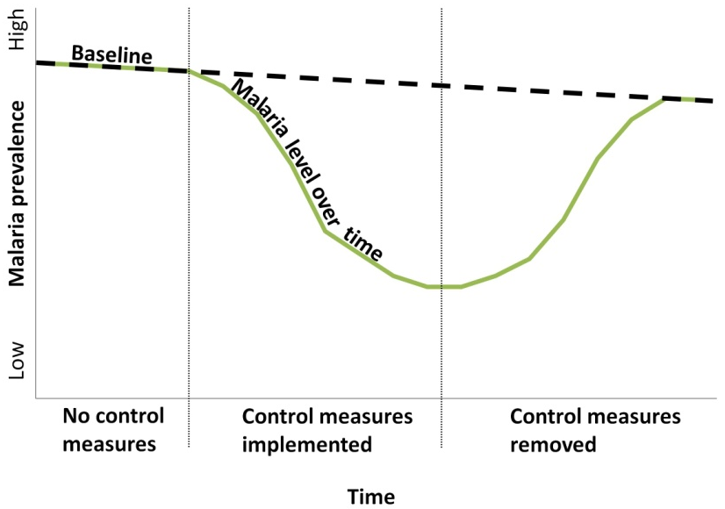
Las reducciones de la línea de base con los intervenciones de control no son permanentes

Slide 21
Factibilidad Operativa
Evaluar la capacidad operativa actual con esos requisitos técnicos
Considere cómo el fortalecimiento operacional puede alcanzar los requisitos técnicos
Por ejemplo los requisitos técnicos indican que 80% de las infecciones se deben ser tratabas

Slide 22
Análisis de brechas - Detección pasiva de casos no permite el tratamiento de todas las infecciones
Treatment-
seeking
Gaps: Disease Diagnosis Supply chain Adherence Total
0%
Infection results in acute febrile episode
Treatment sought for illness
Correct diagnosis
Effective treatment is available
Patient adheres to treatment
Fraction fully covered with effective treatment
Does not adhere
Fraction not fully covered with effective treatment
Stocked out of effective treatment
Wrong diagnosis
No treatment sought
Fortalecer la capacidad operativa para alcanzar los niveles de cobertura necesarios
Asymptomatic case
100%

Slide 23
Ejemplo de evaluación de factibilidad de la eliminación
- Zanzíbar -

Slide 24
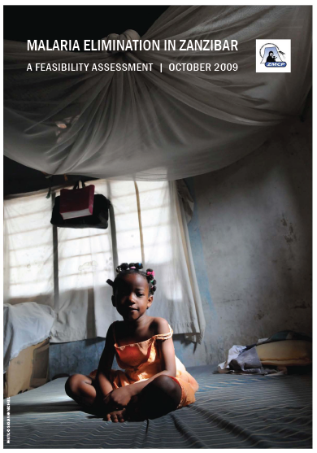
La reducción de la malaria en Zanzíbar condujo a una evaluación de los factores que influyen la factibilidad de la eliminación
Objetivo : ayudar a Zanzíbar parar contestar "y ahora qué?“
Evaluación de la factibilidad fue concebida como un enfoque general que podría ser adaptable a una variedad de contextos
Esta evaluación es una herramienta clave que puede ayudar a los países que tratan de la eliminación

Slide 25
En Zanzíbar, los resultados del modelo indican que es técnicamente viable para lograr la eliminación de la malaria ...
El modelo predice que, dependiendo del nivel de control efectivo, la eliminación de la malaria se puede lograr de 6 a 20 años a partir de 2009
Sin embargo, el modelo actual tiene limitaciones importantes (por ejemplo, Zanzíbar se considera que es una unidad cerrada)

Slide 26
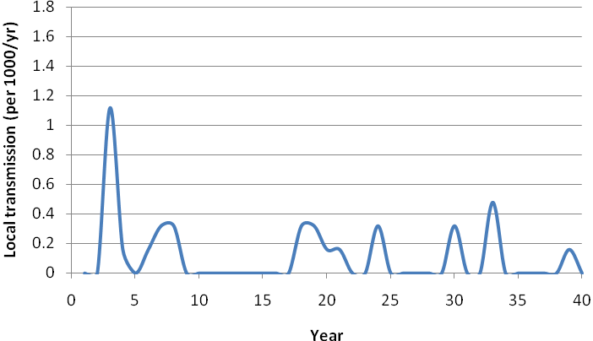
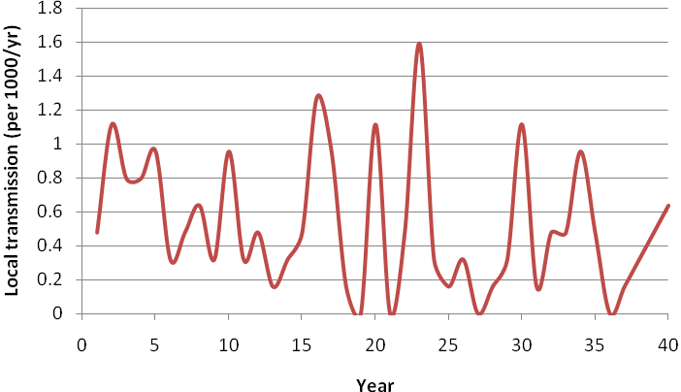
Las simulaciones indicaron que la transmisión local depende en gran parte de la tasa de importación
Importation = 2/1000/year
Importation = 8/1000/year
Las combinaciones de vigilancia pasiva y activa y de control de vectores se requieren para mantener la eliminación

Slide 27
Teniendo en cuenta los desafíos operativos y administrativos del mundo real, se puede alcanzar los requisitos técnicos?
  Programas actuales
  La cobertura con medidas preventivas
  Fuerza del sistema de vigilancia
Entorno operacional
Recomendaciones técnica
Fracción de la población que debe ser protegida por las intervenciones
Fracción de infecciones que deben ser identificados a través de la vigilancia pasiva y activa
Niveles de importación permitidos
La fortaleza del sistema de salud
Los recursos humanos disponibles
Habilidades requeridas, incluida la vigilancia
Marco jurídico adecuado
Capacidad para lograr la cobertura requerida por el control de vectores y la vigilancia

Slide 28
La eliminación se puede ser mas costosa que el programa de control actual
Se continúa la importación y la transmisión se requiere un gasto continuado
Estimated cost of elimination program in Zanzibar, compared to current program
Scenario 1
Scenario 2
Scenario 3
Cost of elimination relative to today

Slide 29
Ejemplo de evaluación de factibilidad de la eliminación
- Española -

Slide 30
Apoyo al programa nacional para conducir una evaluación de la factibilidad de la eliminación
Apoyo al programa nacional para conducir una evaluación de la factibilidad de la eliminación
Apoyo al programa nacional para conducir una evaluación de la factibilidad de la eliminación
Factibilidad Técnica
  Entrevistas con los actores
  Recoger datos existentes
  Mapas y análisis geoespacial
  Modelos matemáticos
Factibilidad Operacional
Factibilidad Financiera

Slide 31
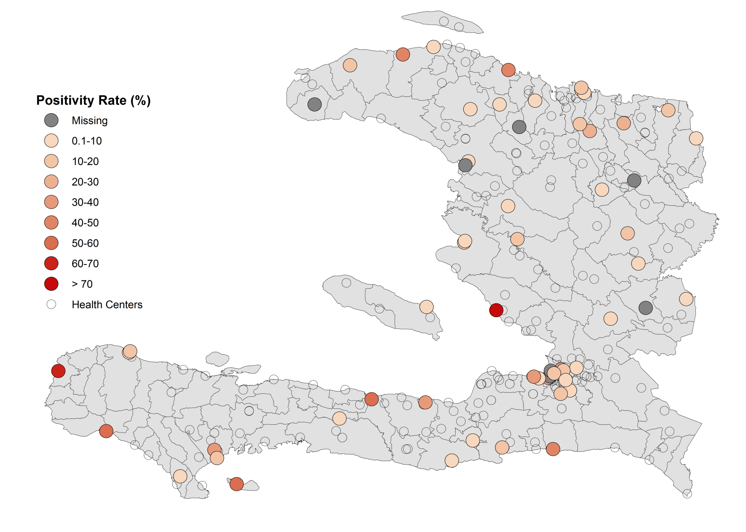
Donde esta la malaria? Mapa de riesgo usando los datos de vigilancia epidemiológica
Proporción de pruebas positivas, NSSS, 2011 (CDC - datos centinela)
Sistema de vigilancia con definiciones de casos estandarizadas
Datos recogidos en los centros de salud

Slide 32
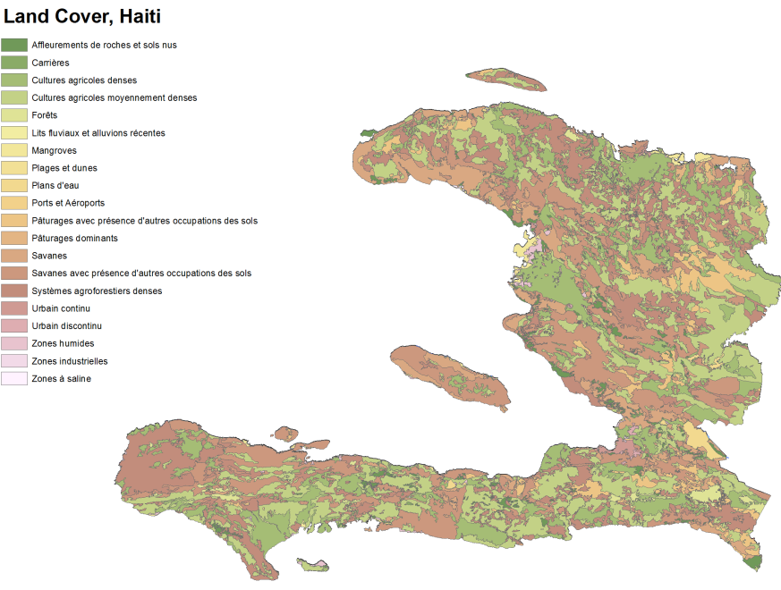
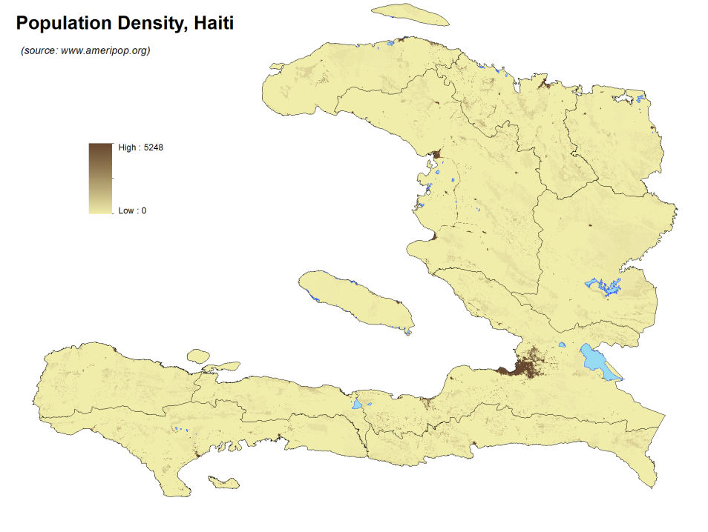
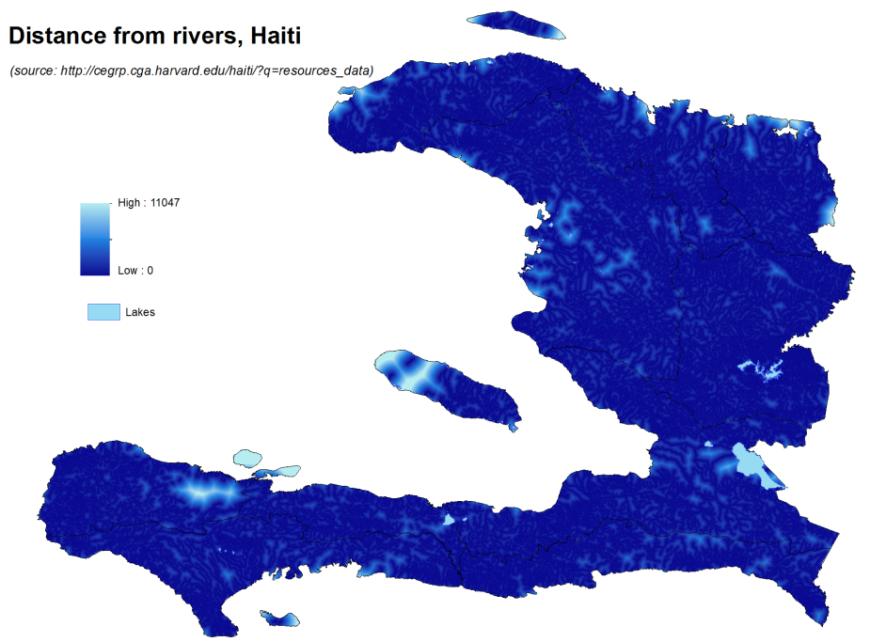
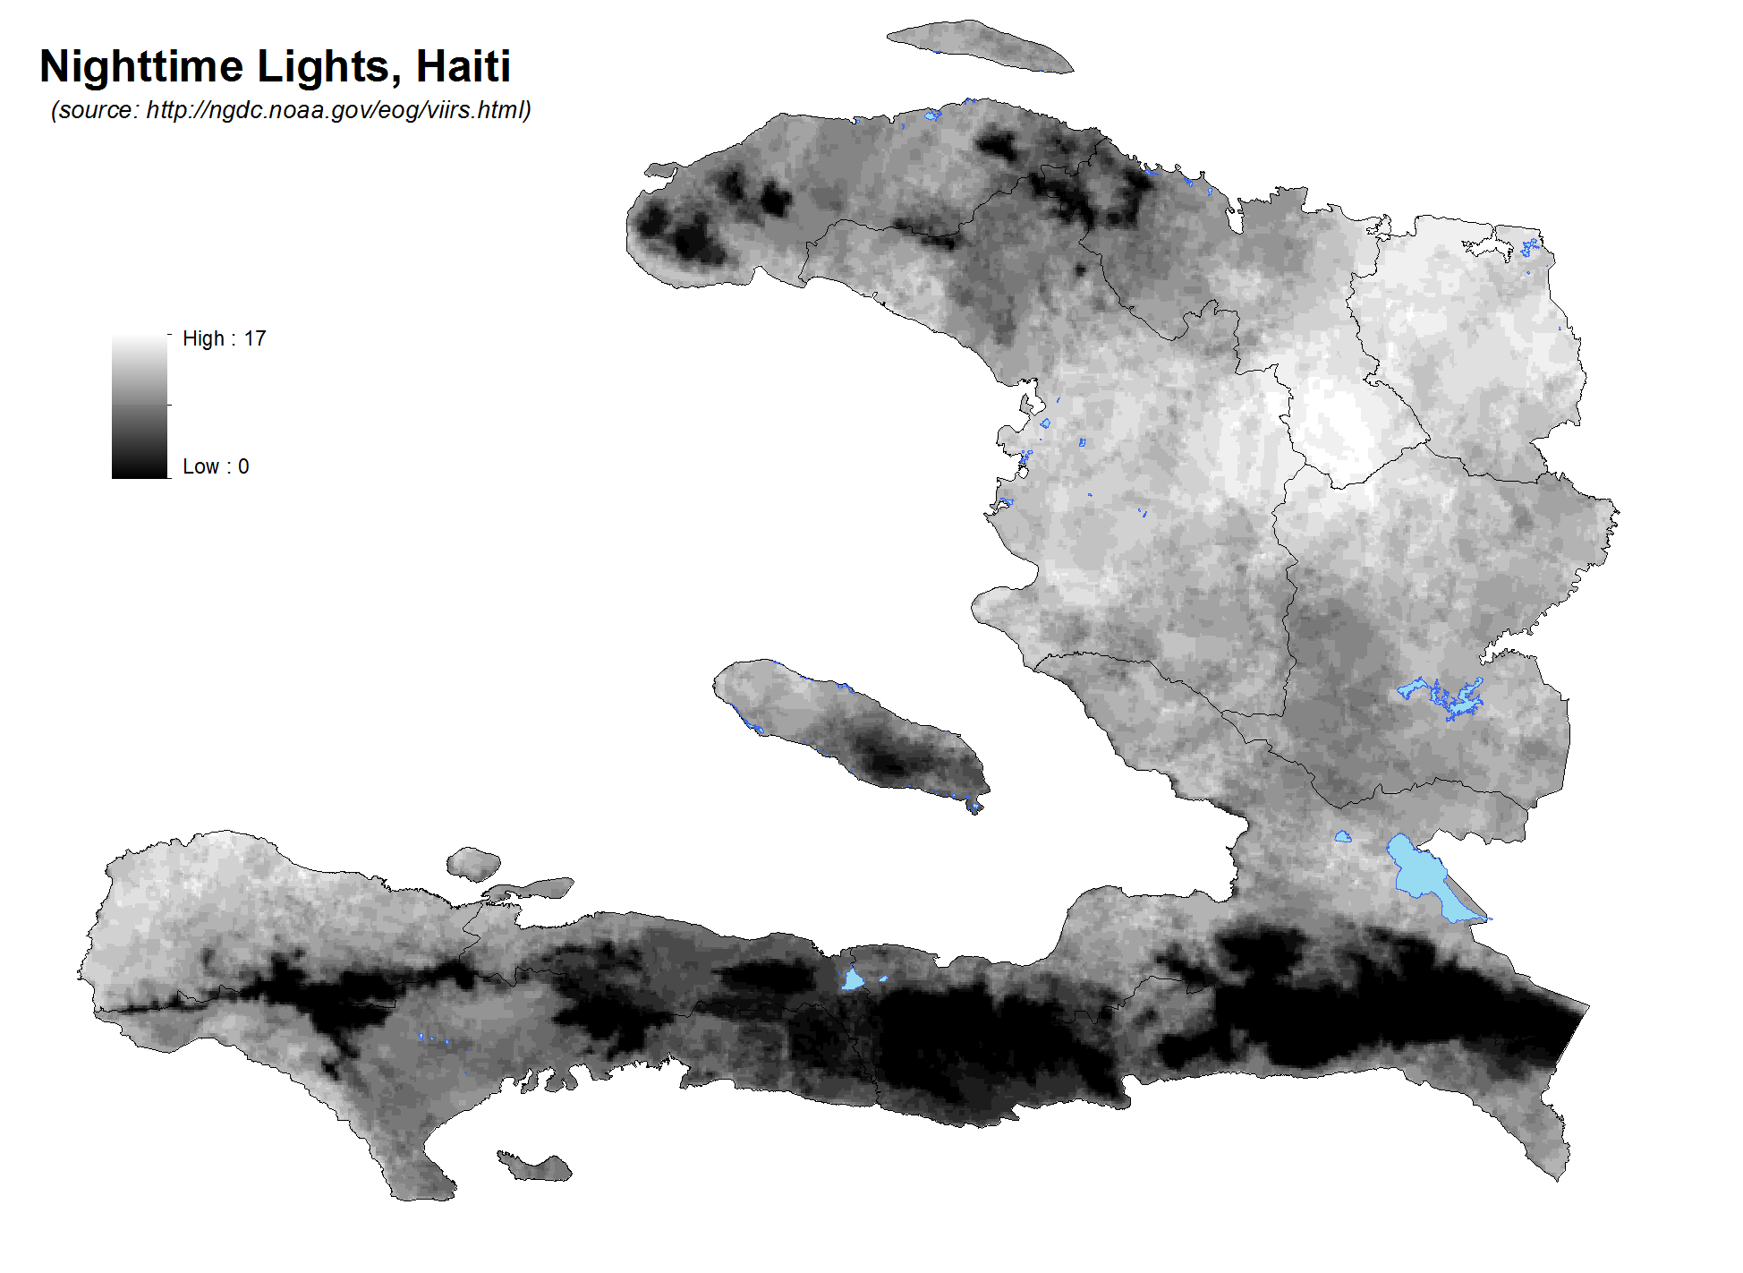
Los datos epidemiológicos se pueden explicar por factores demográficos y ecológicos
cobertura de la tierra
Densidad de poblacion
Rios
Urbanizacion

Slide 33
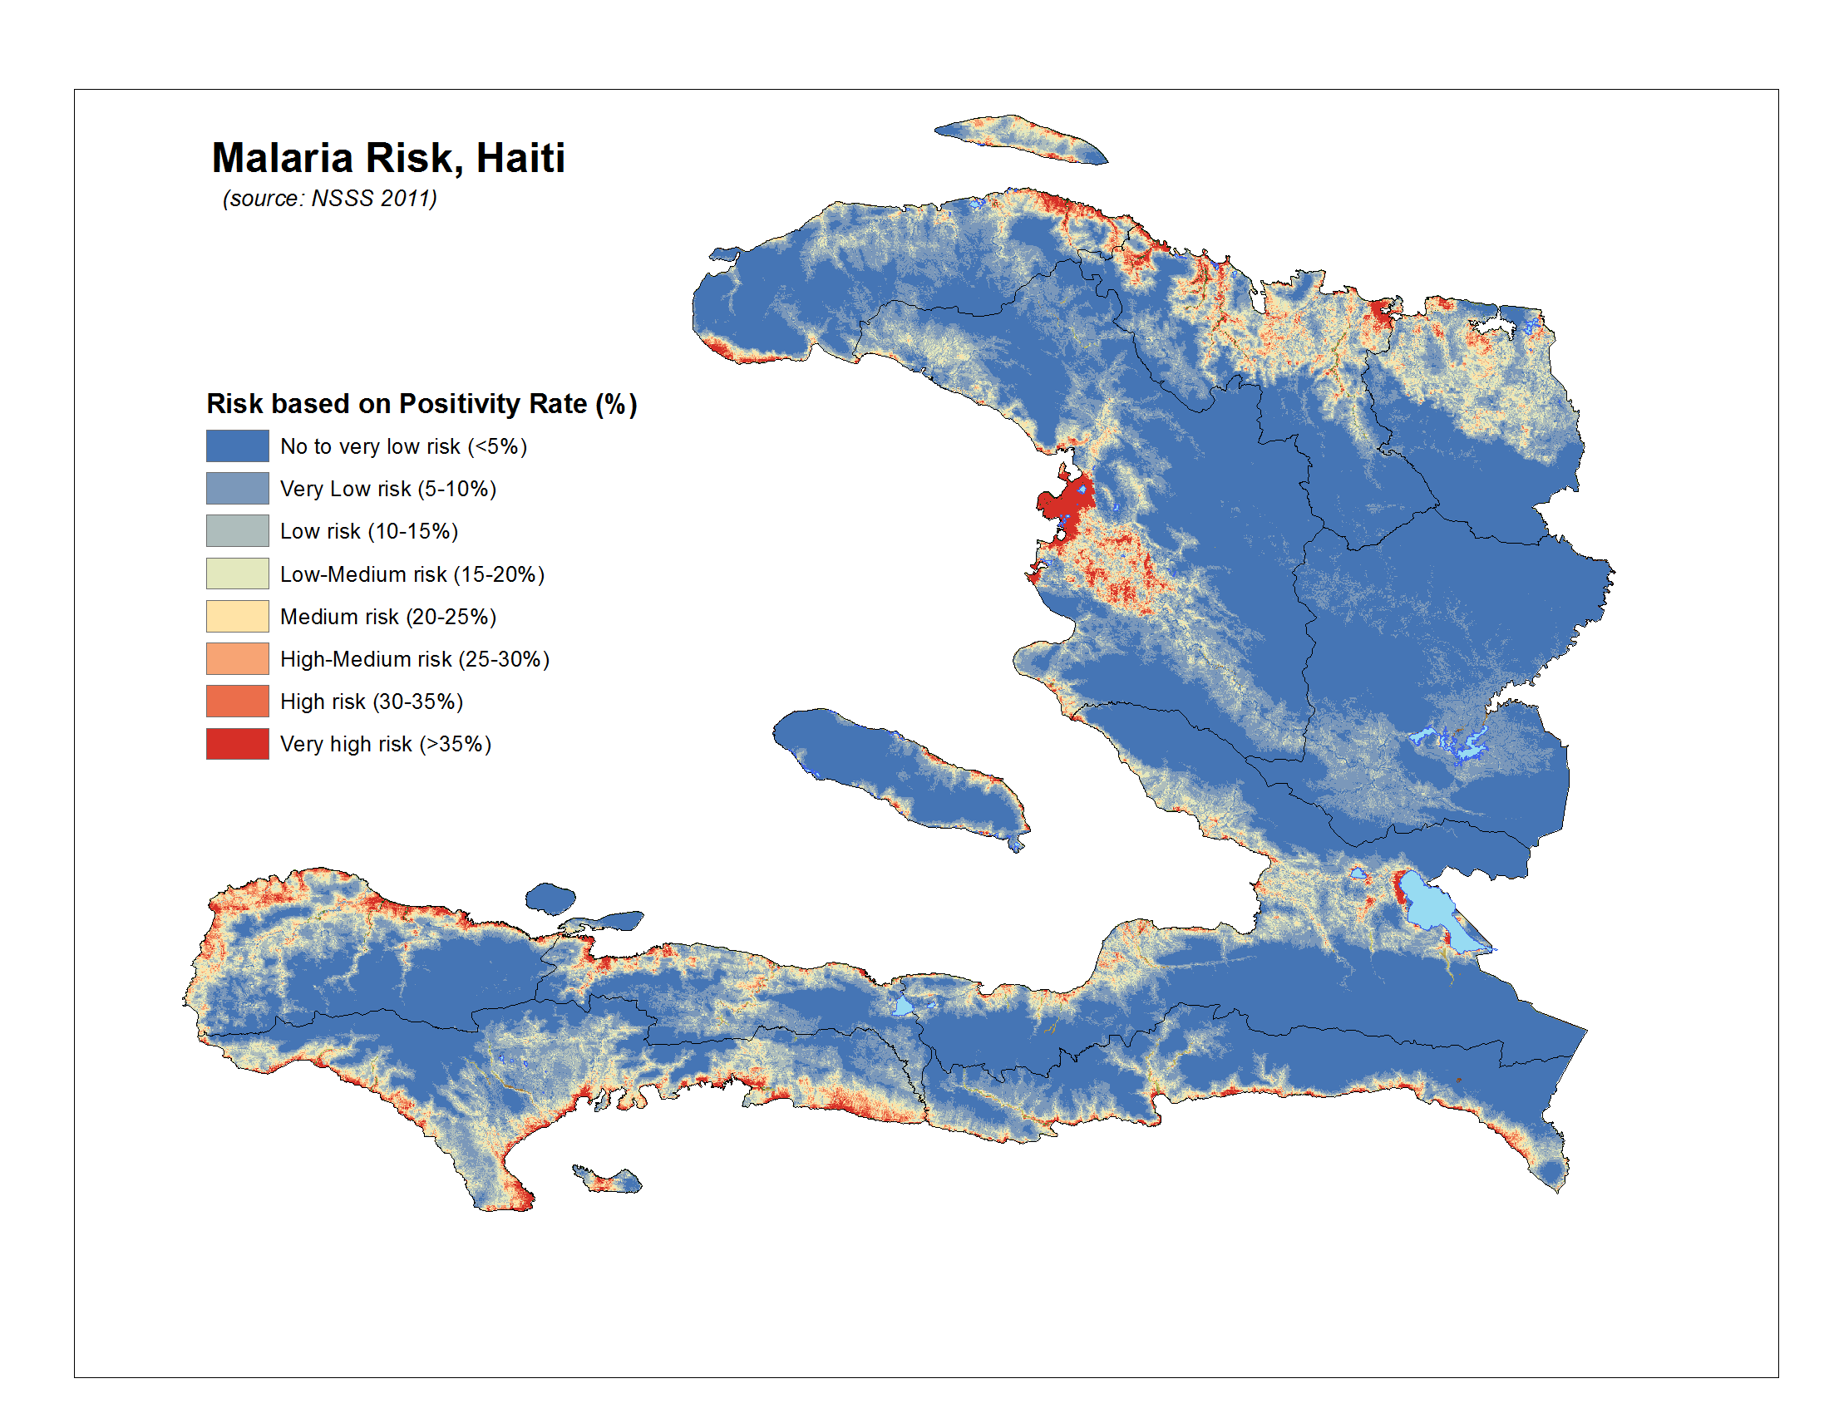
Los resultados iniciales muestran que la mayoría parte de Haití lleva bajo riesgo de transmisión
Distribución heterogénea de los casos (costa y valle)
Identificar las zonas con riesgo para implementar una vigilancia reforzada y la repuesta
Cuantificar la población con riesgo: 25% de la población vive en zona a riesgo medio o alto
Method: multivariate spatial logistic regression

Slide 34
Que tipo de estrategia en los focos calientes?
Control de vectores
Mosquiteros
Rociado residual
Intervenciones contra el parásito (en el ser humano)
Detección y tratamiento de las infecciones (hospital)
Vigilancia activa y distribución masiva de medicamentos (con o sin pruebas)

Slide 35
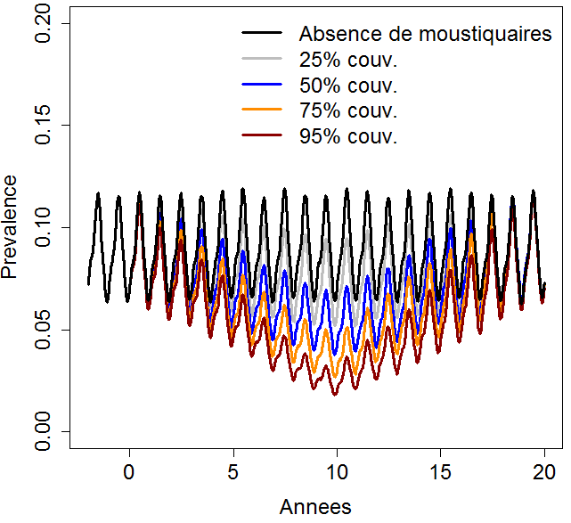
Los modelos matemáticos indicaron que el control de vectores por si solos no es suficiente para alcanzar la eliminación
El control de vectores útil para reducir la transmisión
Pero insuficiente por si solo para la eliminación
  Después de distribución de mosquiteros se vuelve a la situación inicial
Se puede usar como herramienta complementaria a la vigilancia:
  Focalizando en zonas de alto riesgo
  Depende del comportamiento del vector
Reducing Plasmodium falciparum Malaria Transmission in Africa: A Model-Based Evaluation of Intervention Strategies, Jamie T. Griffin, et al, Plos Medidicne 2010

Slide 36
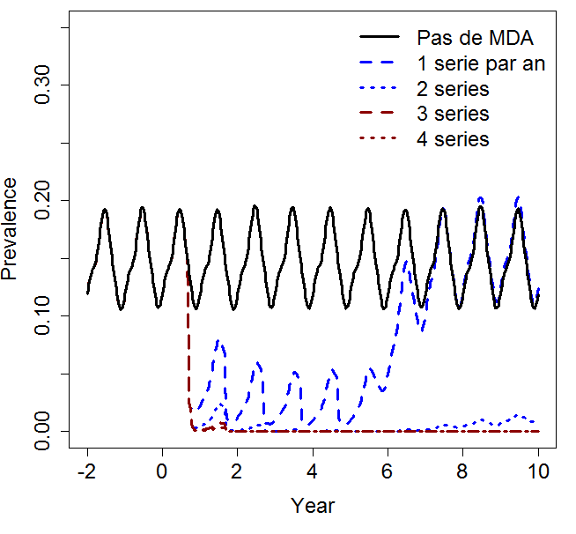
Intervención contra el parásito: el objetivó es de aumentar la proporción de las infecciones detectadas y tratadas
Modelos matemáticos indican que al menos 80% de las infecciones deben ser detectadas y tratadas para la eliminación
El sistema de vigilancia pasiva no es suficiente para alcanzar esta tasa
Búsqueda activa de los casos en los focos calientes
  Pruebas y tratar los casos positivos
  Tratar en los focos con riesgo muy alto

Slide 37
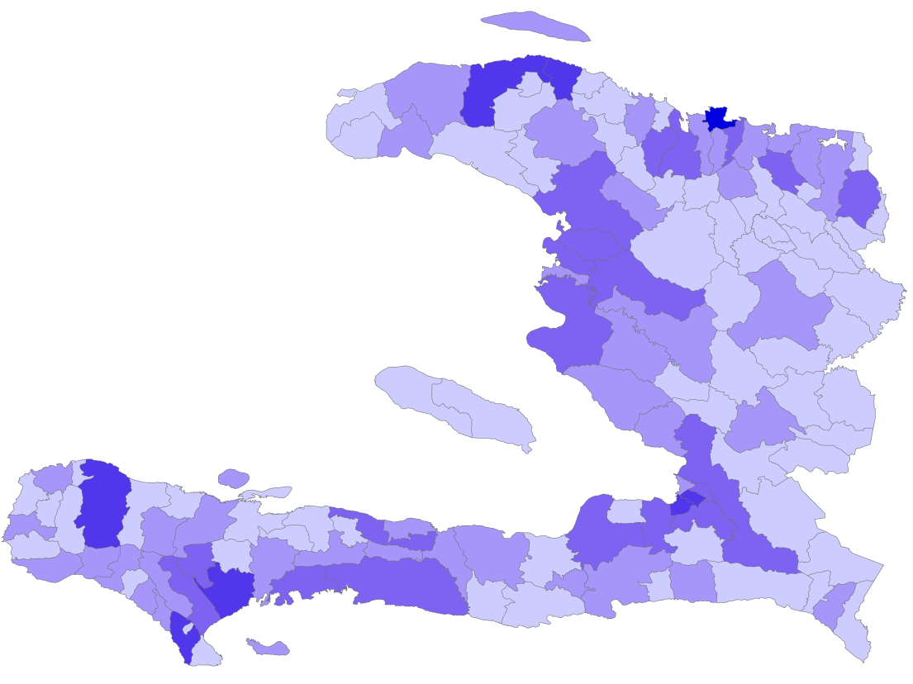
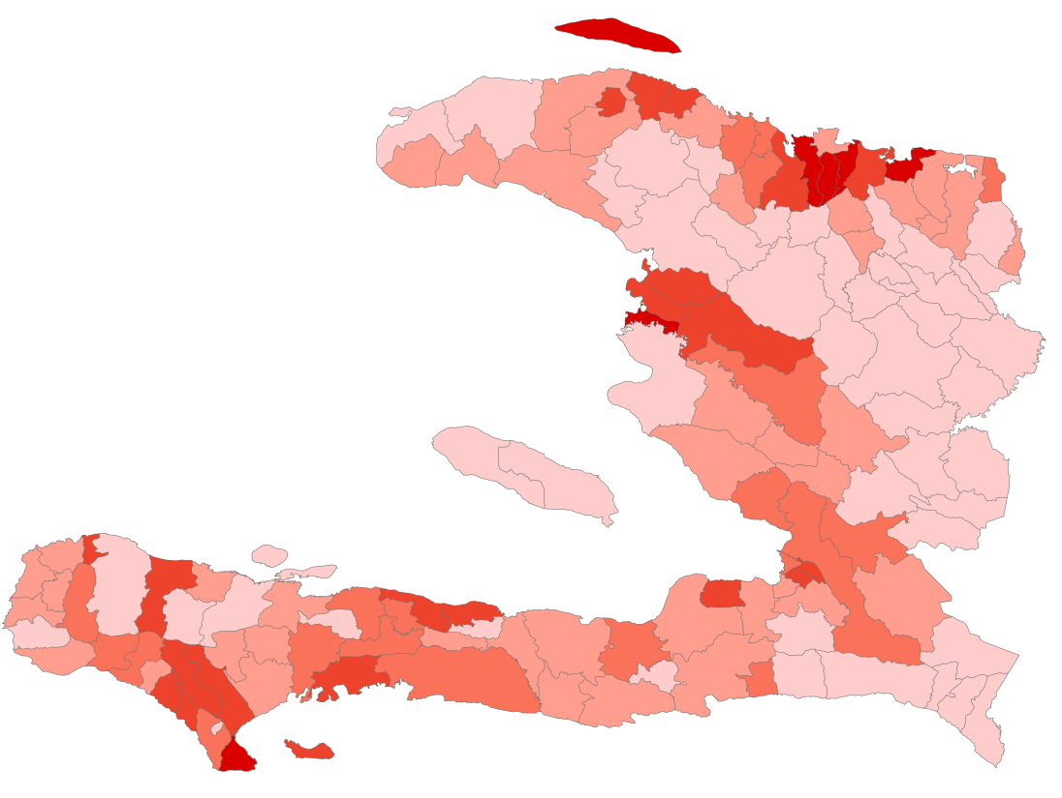
El conocimiento del movimiento del parásito necesario para diseñar la estrategia espacial de la eliminación
Intervenciones en las zonas conectadas al mismo tiempo
Zonas importando el parasito
Zonas exportando el parasito
Courtesy: Andy Tatem, University of Southampton

Slide 38
Los elementos de la evaluación de la factibilidad de la eliminación
Factibilidad Técnica
Factibilidad Operacional
  Entrevistas con los actores: Gobierno, PR, SR, ONG
Factibilidad Financiera

Slide 39
Los principales desafíos operacionales
Gobernancia
Equipar el programa para coordinar la respuesta
Establecer foros de coordinación
Vigilancia
Maximiser l’utilisation du suivi-évaluation
Mejorar la transmisión de la información
Integrar el sistema de vigilancia activa
Diagnostico & Tratamiento
Facilitar el acceso a las pruebas rápidas
Control de vectores
Actividades principalmente en focos calientes
Monitoreo & Evaluación
Establecer un foro regular para compartir los resultados de la investigación
Communicacion
Iniciar una campaña para la aceptabilidad de nuevo tratamiento

Slide 40
Los elementos de la evaluación de la factibilidad de la eliminación
Factibilidad Técnica
Factibilidad Operacional
Factibilidad Financiera
- Modelos con datos financieros existentes (Gobierno, FM)

Slide 41
Comparación de los escenarios de eliminación - Costo anual de la eliminación por categoría programática
Escenario 1: Tratar en las zonas con riesgo medio y alto durante 5 años
Escenario 2: pruebas y tratar en las zonas de riesgo medio y alto durante 2 años y tratar en las zonas con riesgo alto durante 3 años
Totaux 2014-2020 :
88,4 M USD
Totaux 2014-2020 :
83,9 M USD

Slide 42
Conclusiones en Haití
La eliminación de la malaria técnicamente viable entre 5 anos si las estrategias de detección de casos activos se añadan a las estrategias actuales
Todas las estrategias requieren un fortalecimiento de la respuesta actual, en particular sistemas de vigilancia, diagnóstico y tratamiento, la coordinación nacional y binacional
Se necesitan nuevos fondos para alcanzar la eliminación: $ 10-15 millones al año durante 5-7 años
Las estrategias deben ser reevaluados en función de la evolución de la situación epidemiológica

Slide 43
Conclusión

Slide 44
Como hacer un estudio de factibilidad de la eliminación de la malaria?
Los pasos
  Recolección de datos
  Mapa de riesgo de malaria, y evaluar la movilidad humana
  Modelos para evaluar las intervenciones
  Evaluar la capacitad del sistema de vigilancia
  Entrevistas con actores para evaluar la viabilidad operativa
  Modelos económicos - eliminación versus control
Herramientas
  El uso de “Elimination Scenario Planning” OMS
  Modelos matemáticos (https://www1.imperial.ac.uk/)
  Apoyo de los socios al nivel nacional y internacional

Slide 45
El objetivo es conocer con mas detalles lo que se necesita para lograr a la eliminación utilizando los datos disponibles
Los resultados serán diferentes de un país a otros
Este tipo de evaluación es flexible
Apoyar los planes nacionales operacionales y recomendaciones especificas a la situación del país

Slide 46
Gracias por su atención
Programa Nacional para el Control de Malaria - Haiti RD y Zanzibar
UCSF Global health Group
University of Florida
WHO
Harvard SPH
Karolinska Institute
CDC
RTI
University of Southampton
Johns Hopkins SPH
Flowminder

